Slide 1
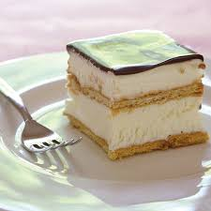
עוגת גבינה
בס"ד.
מִצְרָכִים לַמַּתְכּוֹן
1 כוס חלב
2 חבילות ביסקוויטים
לקרם גבינה:
500 גרם (2 מכלים) גבינה לבנה 5% שומן, קרה
250 מ"ל (1 מכל) שמנת מתוקה, קרה מאוד
90 גרם (שלושת רבעי כוס) אבקת סוכר
1 כפית תמצית וניל
60 גרם (6 כפות) אינסטנט פודינג וניל
לציפוי שוקולד:
200 גרם שוקולד מריר
250 מ"ל (1 מכל) שמנת מתוקה
אופן ההכנה:
1. שמים את החלב בתוך כלי נוח לטבילת הביסקוויטים. טובלים את הביסקוויטים בחלב ומסדרים בשכבה אחידה בתחתית התבנית.
2. קרם גבינה: מקציפים במהירות גבוהה גבינה, שמנת, אבקת סוכר, וניל ופודינג עד שמתקבל קרם אחיד ויציב.
3. יוצקים כרבע מכמות הגבינה על שכבת הביסקוויטים ומשטחים לשכבה אחידה.
4. מסדרים עוד ביסקוויטים טבולים בחלב מעל קרם הגבינה, מעליהם עוד רבע מכמות קרם הגבינה וכן הלאה עד שנגמרת תערובת הגבינה. מסיימים בשכבה של ביסקוויטים טבולים בחלב.
5. ציפוי שוקולד: קוצצים את השוקולד ושמים בקערה. מוסיפים שמנת וממסים יחד במיקרוגל או על בן מארי עד שהשוקולד נמס והתערובת אחידה.

